Slide 1
Gündəlik Praktikamızda Pocus istifadəsi
Nərminə Əzizova
milli Onkologiya MƏrkəzi, RITŞ

Slide 2
Reanimasiyada hər dəqiqə önəmlidir!

Slide 3
pocus
1967 Joyner plevral effuziya
Sürətli, ucuz, transfer tələb etməyən(portabl), radiasiya olmayan, təkrarlanabilən, yatrogen fəsadların azaldılması, vaxta qənaət.
Lichtenstein, D. (2014). Lung ultrasound in the critically ill. Annals of intensive care, 4(1), 1-12.

Slide 4
Ağciyər USM
Əsasən B rejim, xüsusi hallarda M rejim istifadə olunur
Artefaktların qiymətləndirilməsi əsas götürülür
Plevranı önə çıxarmaq vacibdir
Lichtenstein, D. (2014). Lung ultrasound in the critically ill. Annals of intensive care, 4(1), 1-12.

Slide 5
Hansı patologiyaları görə bilərik?
Plevral sindrom: pnevmotoraks, plevral effuziya
01
İnterstisial sindrom: ağciyər ödemi (kardiak və ya non kardiak), interstisial pnevmoniya, diffuz parenximal ağciyər xəstəlikləri (fibroz)
02
Alveolyar sindrom: pnevmoniya(infeksion), atelektaz, PE, kontuziya, ağciyər cr\mts
03
Lichtenstein, D. (2014). Lung ultrasound in the critically ill. Annals of intensive care, 4(1), 1-12.

Slide 6
Ağciyərlərin sonoqrafik incələmə nöqtələri
Anterior zona- yuxarı və sağ orta pay
Lateral\posterior zona – aşağı pay

Slide 7
Normal Ağciyər Usm ƏLAMƏTLƏR
1.Ağciyər sürüşməsi (lung sliding)
2. Yarasa əlaməti (bat sign)
3. Dəniz kənarı əlaməti (Sea shore sign)
4. A xəttlərin olması
Acute Crit Care 2022, Nov.;37(4):502-515.

Slide 8
Normal Ağciyər USG əlamətləri
Yarasa əlaməti B rejimdə görülür
Acute Crit Care 2022, Nov.;37(4):502-515.

Slide 9
Normal Ağciyər USG əlamətləri
Lichtenstein, D. (2014). Lung ultrasound in the critically ill. Annals of intensive care, 4(1), 1-12.

Slide 10
Normal Ağciyər USG əlamətləri
Dəniz kənarı əlaməti(Sea shore sign) M rejimdə rast gəlinir
Lichtenstein, D. (2014). Lung ultrasound in the critically ill. Annals of intensive care, 4(1), 1-12.

Slide 11
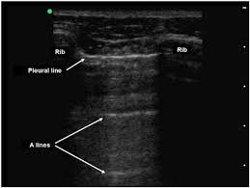
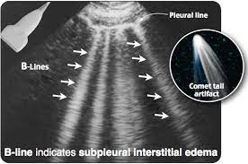
Normal Ağciyər USG əlamətləri
A xətti B xətti
Plevranın reverberasiya artefaktıdır Plevra xəttindən qaynaqlanır
Hiperexogen, horizontaldır Quyruqlu ulduz (comet tail) artefaktı
Plevra xəttindən qaynaqlanır Hiperexogen, vertikaldır
Lichtenstein, D. (2014). Lung ultrasound in the critically ill. Annals of intensive care, 4(1), 1-12.

Slide 12
PROTOKOLLAR
BLUE protokol

Slide 13
BLUE vs plaps NÖQTƏSİ
6 ANALİZ NÖQTƏSİ MÖVCUDDUR
Yuxarı BLUE nöqtələri
Aşağı BLUE nöqtələri
PLAPS nöqtəsi
Acute Crit Care 2022, Nov.;37(4):502-515.

Slide 14
Plevral sindrom: PNEVMOTORAKS
Ağciyər sürüşməsi (lung sliding) olmaması
Ağciyər nöqtəsi (lung point)
Stratosfer (barkod) işarəsi
Ağciyər nəbzi (lung pulse) olmaması
B xəttinin olmaması
Chan S. Emergency Bedside Ultrasound to Detect Pneumothorax. Acad Emerg Med January 2003.

Slide 15
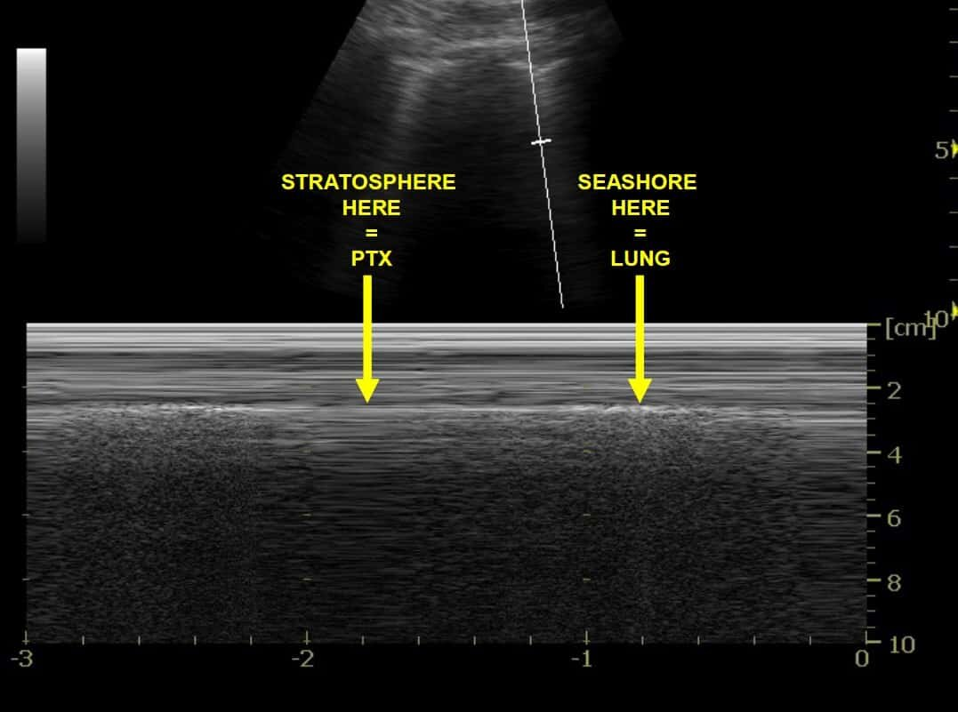
RADIOLOJI OLARAQ pnx
B
M
Chan S. Emergency Bedside Ultrasound to Detect Pneumothorax. Acad Emerg Med January 2003.

Slide 16
İnterstisial sindrom
Multipl B xətləri ilə xarakterizə olunur
3 daha artıq B xətləri
7mm məsafədə yerləşən B xətləri Xraydə Kerley xətləri ilə korrelyasiya olunur
3mm məsafədəki B xətləri isə «buzlu şüşə» ilə korrelyasiya olunur
Vincent, J., Moore, A. F., Bellomo, R. & Marini, J., J. May 1, 2022. Textbook of Critical Care 8th Edition. pp. 165-170.

Slide 17
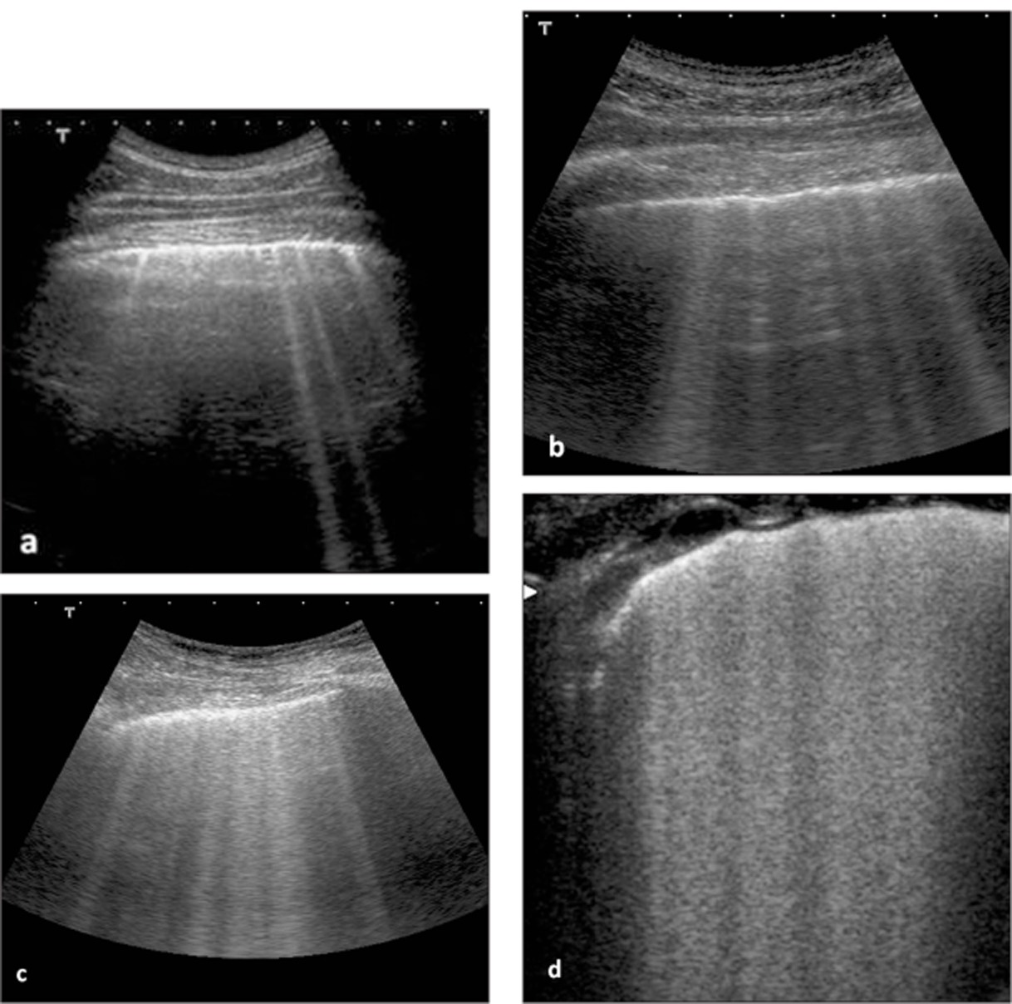
SONOQRAFİK OLARAQ İnterstisial sindrom:
Vincent, J., Moore, A. F., Bellomo, R. & Marini, J., J. May 1, 2022. Textbook of Critical Care 8th Edition. pp. 165-170.

Slide 18
Alveolyar sİndrom
Hipoexogen ağciyər toxuması fonunda hava bronxoqramları
Hepatizasiya (tissue-like sign)
Parçalı görüntü (Shred sign)
Biswas, A., Lascano, J. E., Mehta, H. J., & Faruqi, I. (2017). The Utility of the “Shred Sign” in the Diagnosis of Acute Respiratory Distress Syndrome Resulting from Multifocal Pneumonia. American Journal of Respiratory and Critical Care Medicine, 195(2). doi:10.1164/rccm.201608-1671im

Slide 19
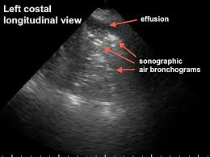
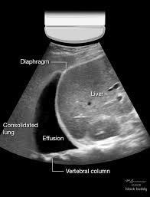
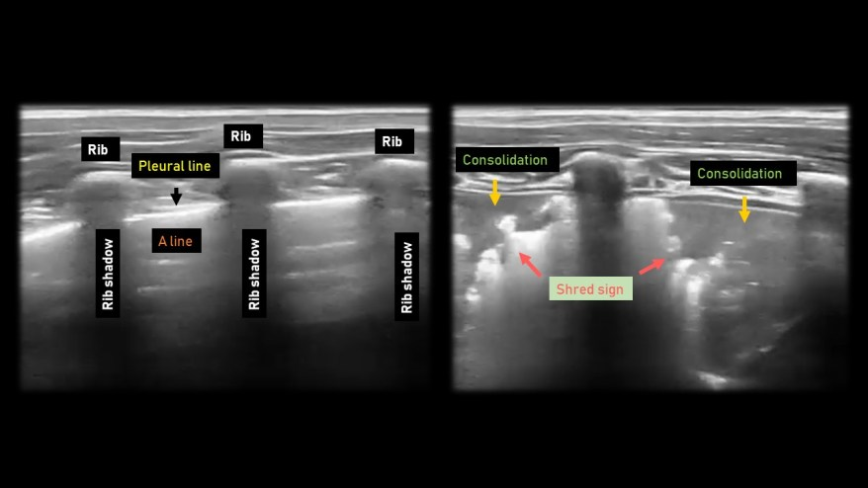
Konsolidasiya

Slide 21
Blue protokol
A PROFIL | Ağciyər sürüşməsi + A xətti | Normal ağciyər USG
A’ PROFIL | Axətti ağciyər sürüşməsi olmadan | PNX
B PROFIL | Ağciyər sürüşməsi + çoxsaylı ağc raketləri | Ağciyər ödemi
B’ profil | Ağciyər sürüşməsi olmadan+ çoxsaylı ağc raketləri | AİS
A/B profil | Bir tərəfli ağciyər roketləri | konsolidasiya
C profil | Toxuma bənzəri əlamət | konsolidasiya
Lichtenstein DA. Lung ultrasound in the critically ill. Ann Intensive Care. 2014;4(1):1. Published 2014 Jan 9. doi:10.1186/2110-5820-4-1
Acute Crit Care 2022, Nov.;37(4):502-515.

Slide 22
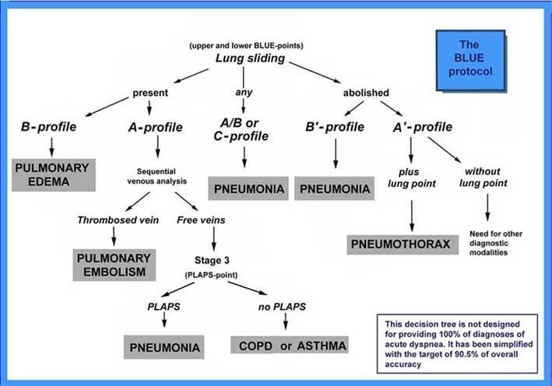
Liechtenstein, 2008

Slide 23
Təşəkkürlər

